Slide 1
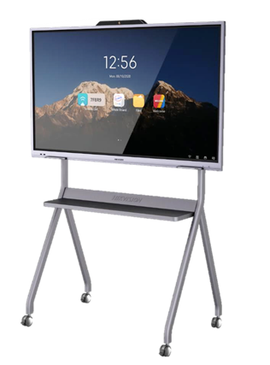
Интерактивни дисплеи за ефективно STEM образование

Slide 2
LEADVISION Вашият доверен партньор
LEADVISION е иновативна компания, която предоставя технологични решения за държавни и частни проекти
Нашият основен фокус е образованието, за да създадем едно по-добро бъдеще за българските деца
За това и сме предприели сериозни крачки в сферата: - Център за проф. обучение с паралелка в дуална форма - Партньор на МОН: Лицензиран доставчик на обучения за учители - Обучаваща организация ЦАИС ЕОП - Опит в предходни STEM проекти

Slide 3
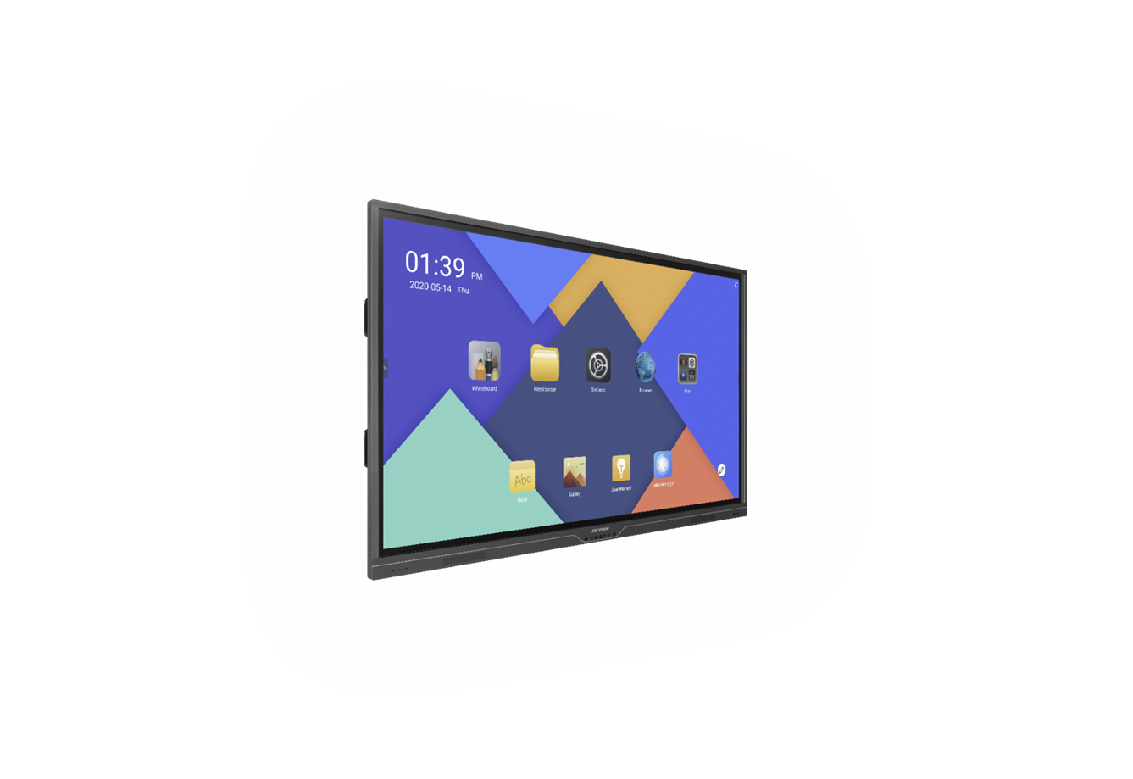
Интерактивен LED екран за учебни заведения
Touch screen технология за интелигентна и бърза комуникация
Резолюция 4К/ Размери: 55’’/65’’/75’’/86’’
Операционна система Android 11
Софтуер Hik-Share за безжично споделяне на съдържание от РС, смартфони и таблети и запазване на файлове на устройството
Поддръжка на online конферентни срещи
Прецизна 20-точкова touch-screen технология за писане и изтриване с ръка
Вградена технология за дигитална „черна дъска“
Разширени възможности за комуникация и работа с мултимедийно съдържание
Поддържа запазване на бележки, анотации и картинни файлове и безжичното им споделяне с други устройства - Bluetooth / LAN / Wi-Fi свързаност
Защитено стъкло с технология срещу отблясъци

Slide 4
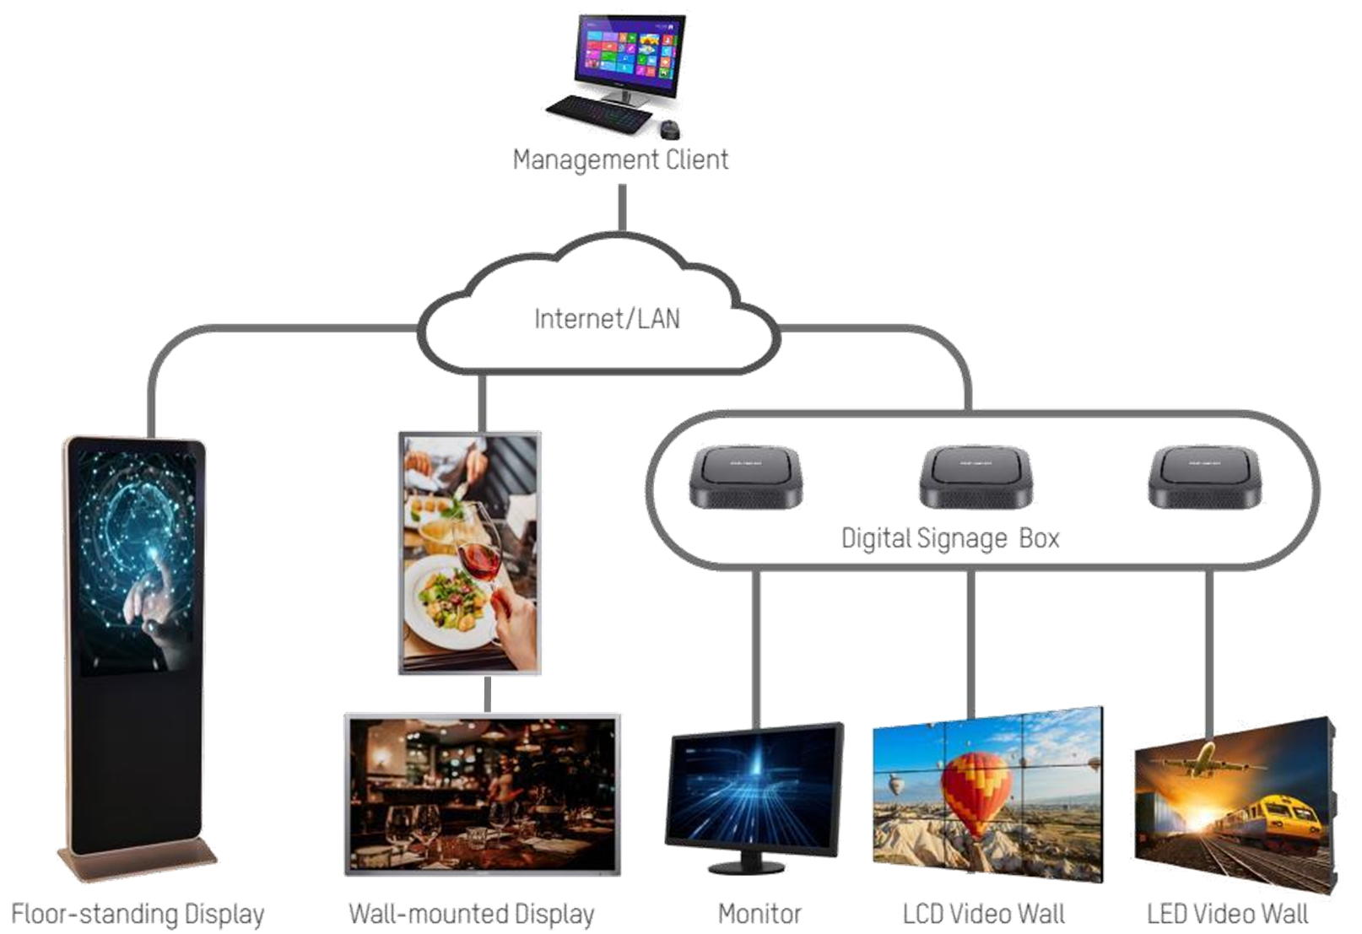
Отличителна характеристика – централизираната система за медийно съдържание прави училището един цялостен организъм
По-ефективно СТЕМ образование
През специален сървър избраното от вас съдържание се предава на всички свързани екрани. Примери:
Видеа от концерти в междучасията
Информация за предстоящи олимпиади и кампании
Състезания и победители от тях
Постери за националния празник и други празници
Тематична музика в междучасията
Видеа от образователни канали
LEADVISION се грижи за монтажа и обучава персонала за експлоатацията на устройствата

Slide 5
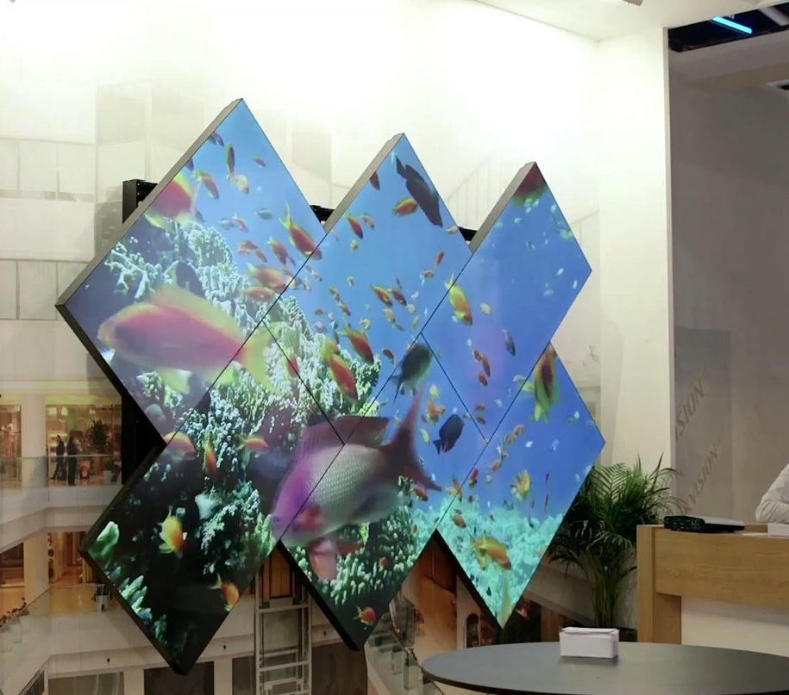
Широка гама продукти и услуги
Видеостена в коридори и фоайета
Всичкия необходим софтуер и хардуер по STEM
Поддръжка на техника и видеонаблюдение
Изграждане на системи за контрол на достъпа
Обучения на учители по кибер сигурност през специална учебна платформа
Обучения по изискани от вас теми

